Slide 1
稳恒磁场、磁介质
复 习
主要内容：
电流及运动电荷的磁场
磁场对载流导体及运动电荷的作用
磁介质存在时稳恒磁场的规律

Slide 2
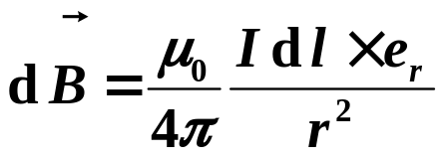
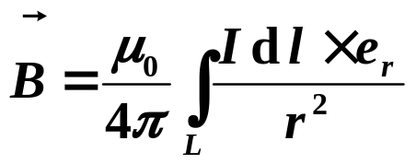
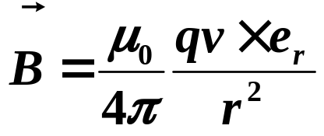
电流及运动电荷的磁场
毕 — 萨定律:
叠加原理:
运动电荷:

Slide 3

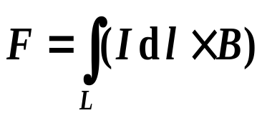
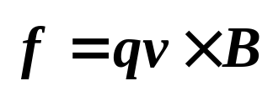
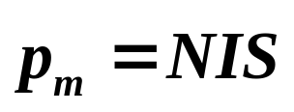
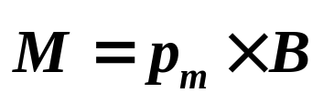
磁场对载流导体及运动电荷的作用
1. 电流元受的安培力:
线电流受的安培力:
2. 运动电荷受的洛仑兹力:
3. 平面载流线圈的磁矩:
4.均匀磁场中载流线圈所受的磁力矩:

Slide 4
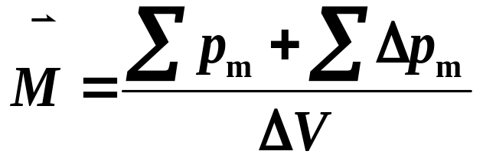
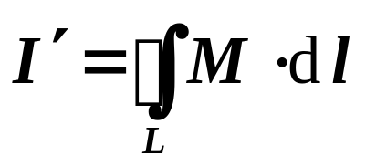
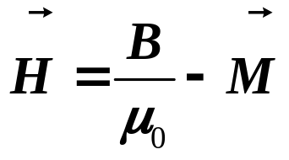
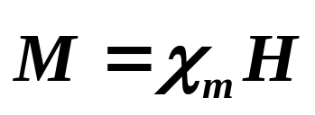
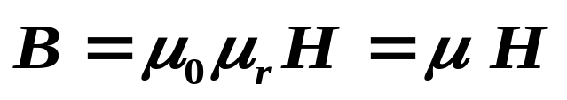

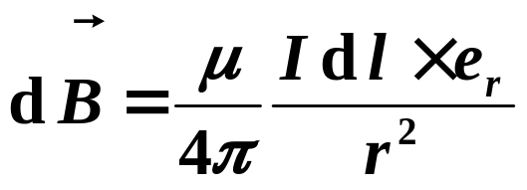
磁介质存在时稳恒磁场的规律
一些基本概念:
A. 磁化强度矢量:
B. 磁化电流:
C. 磁场强度:
D. 几个物理量之间的关系:
磁介质存在时的毕 — 萨定律:

Slide 5
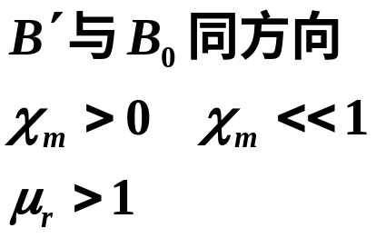
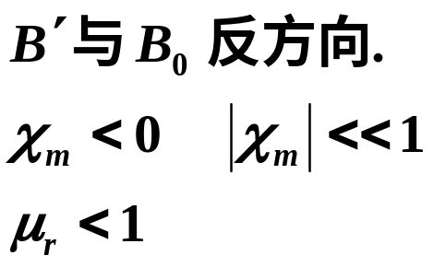
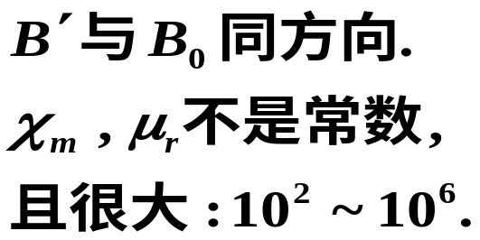
磁介质存在时稳恒磁场的规律
三类磁介质特性总结:
顺磁质(弱) 抗磁质(弱) 铁磁质(强)
(锰、铝、氧…)
(铜、银、岩盐、氢…)
(铁、钴、镍…)
◆有分子电流,
无净分子电流
电子的自旋磁矩
有固有磁矩.
无固有磁矩
形成磁畴
◆部分抗磁性,
抗磁性.
顺磁性
总效果顺磁性.
◆外磁场撤除后,
外磁场撤除后,
外磁场撤除后,
磁性消失.
磁性消失.
保留部分磁性.
- 剩磁.
◆

Slide 6
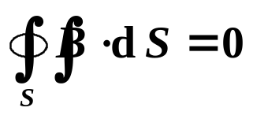
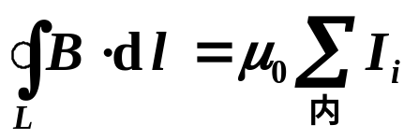
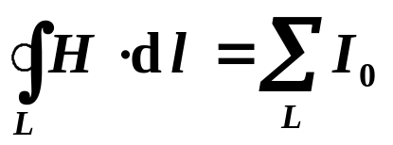
描述磁场性质的两个基本定理
磁场的高斯定理:
(无源场)
安培环路定理:
(有旋场)
真空中（特例）
磁介质中（一般）

Slide 7
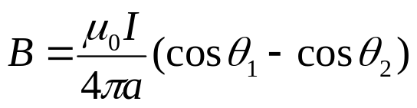
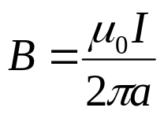
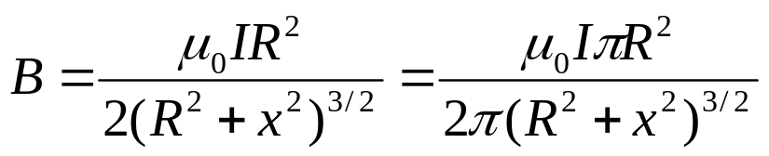
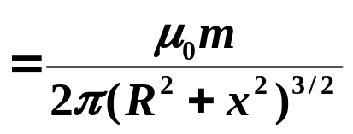


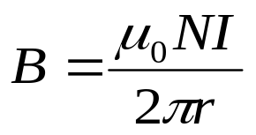
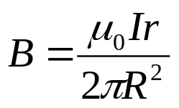
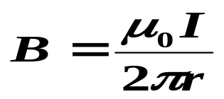
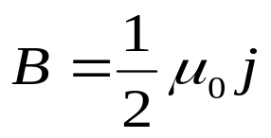
几种典型电流的磁场
(1)一段直线电流:
(2)无限长直线电流:
(3)圆形线电流中心轴线上:
圆心处:
(4)长直载流螺线管内部:
以上各电流在真空中产生的磁场公式，若有介质时，在介质中只需µ₀→µ
(5) 载流螺绕环内部:
(6)长直载流圆柱形导体内部:
外部:
(7) 无限大平面电流:

Slide 8


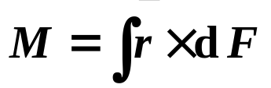
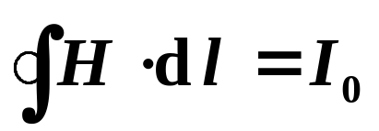
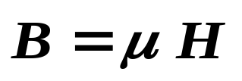
计算题类型
1. 求磁感强度:
A. 毕 — 萨定律及叠加原理
B. 安培环路定理
2. 求安培力，磁力矩:
3. 求有介质时的磁场强度及磁感强度

Slide 9



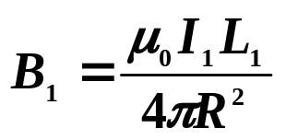
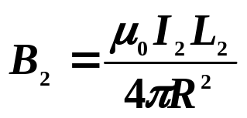




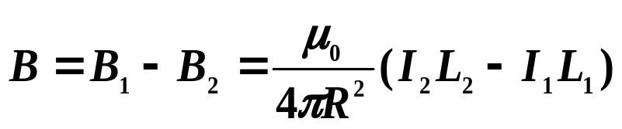
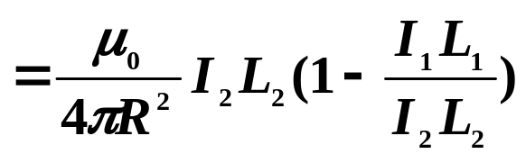
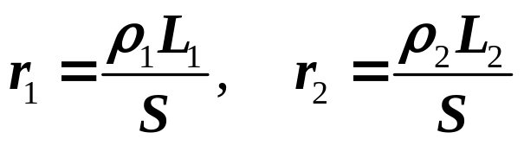
[例题1]
两根导线沿半径方向接到一半径R=9.0 cm的导电圆环上，如图所示。圆弧ADB是铝导线，电阻率为ρ₁=2.5×10⁻⁸Ω.m，圆弧ACB是铜导线，电阻率为ρ₂=1.6×10⁻⁸Ω.m，两种导线截面积相同，圆弧ACB的周长是圆周长的1/π倍。直导线在很远处与电源相联，弧ACB上的电流I₂=2.00A，求圆心O处B的大小。
解：弧ADB在O点产生的B 向外，ACB产生的B 向内，且:
圆心处总的B值为:
电阻为:

Slide 10
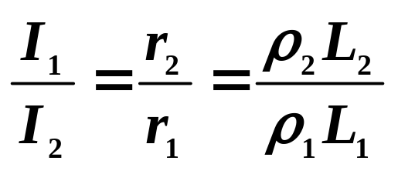
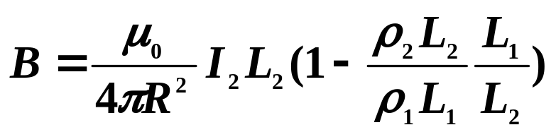
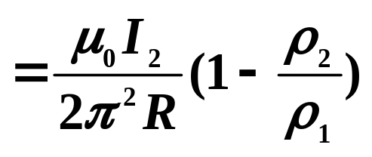
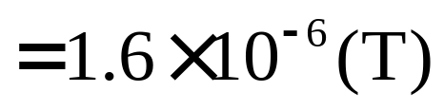
因并联，故有:
因此，有:

Slide 11




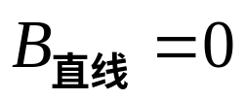

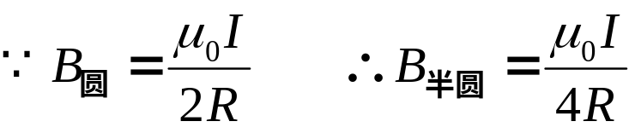
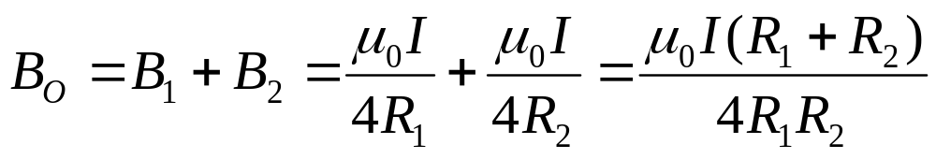
[例题2]
载有电流 I 的平面闭合回路由半径为R₁及R₂（R₁ >R₂）的两个同心半圆弧和两个直导线段组成。已知两个直导线段在半圆弧中心O点产生的磁感应强度均为零。若闭合回路在O点产生的磁感应强度B 大于半径为 R₂ 的半圆弧在O 点产生的磁感应强度B₂ ，
1） 画出载流回路的形状。
2） 求出O点的总磁感应强度
解：1）由已知条件 且
载流回路的图形如图。
2)
方向：

Slide 12












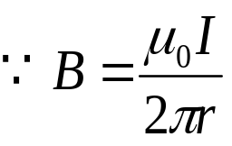
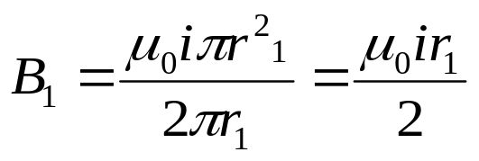




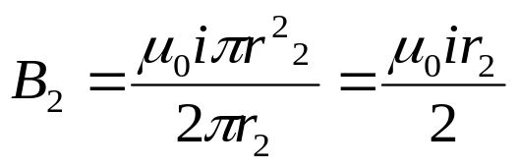

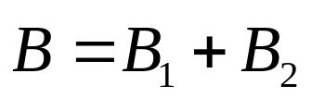
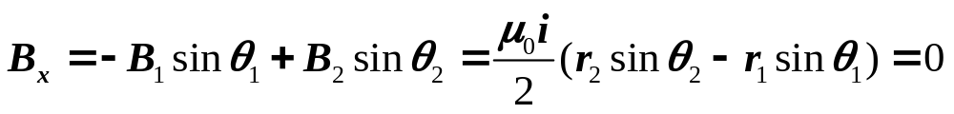
[例题3]
两彼此绝缘的无限长且具有缺口的圆柱形导线的横截面如图，它们的半径同为R，两圆心的距离O₁O₂=1.60R，沿轴向反向通以大小相同的电流，强度为I。求在它们所包围的缺口空间C 中的磁感应强度。
解：在C区内任取一点A。它到两圆心的距离分别为r₁、r₂。 r₁、r₂与圆心连线的夹角为θ₁ 、θ₂ 。假定C中也流有与导线中电流密度相同的一正一反正好抵消的电流，并令电流密度i，则由安培环路定理得：

Slide 13





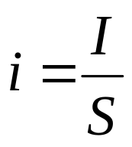
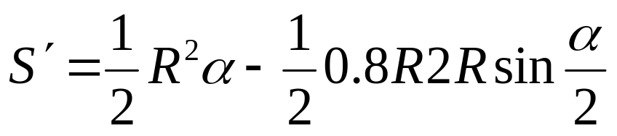
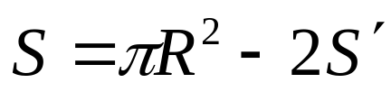




方向：竖直向上。

Slide 14











[例题4]
一半径为R的长直导体圆柱载有电流I，作一宽为R，长为L的假想平面S，如图所示，若假想平面可在导体直径和轴所确定的平面内离开轴移至无穷远处，求当通过面S的磁通量最大时平面S的位置。(设直导线内电流均匀分布).
解:由安培环路定理可得:
B-x 曲线如图所示:
设内侧离开轴线 r 时，磁通量为Φ_{m}，则有:
令:
则有:

Slide 15




即:
故:
依题意，取正值:
故当满足上式时, Φ_{m}有最大值.

Slide 16













[例题5]
将一均匀分布着面电流的无限大载流平面放入均匀磁场中，放入后平面两侧的磁感应强度分别为B₁和B₂，求载流平面上单位面积所受磁力的大小和方向.
解:建立如图所示的坐标系，已知一无穷大均匀分布面电流密度的平面在其两侧产生匀强磁场，方向与平面平行而与电流垂直，且两侧方向相反，大小相等。
由题给条件知,原磁场的方向也应平行于平板并和电流垂直，设原磁场沿x轴方向，则有:

Slide 17






在载流平面上任取一宽为dx，长为dy的面积元ds=dxdy
则电流元
此电流元所受均匀外磁场的作用力为:
所以单位面积上受到的力为:

Slide 18















[例题6]
两根相互绝缘的无限长直导线1 和2 绞接于O 点，两导线间夹角为θ，通有相同的电流 I 。试求单位长度的导线所受磁力对O 点的力矩。
解：把导线2 作为研究对象。在导线2上距O为l 处任取dl , 导线1在 dl 处产生的磁感应强度为：
电流元Idl 所受到的安培力为：
力dF 对O点的力矩为:
单位长度的导线所受磁力对O 点的力矩:
方向：

Slide 19








[例题7]
半径为a，线电荷密度为λ(常量)的半圆，以角速度ω绕轴O’O”匀速转动，如图所示.
(1)在点O产生的磁感强度B.
(2)旋转的带电半圆的磁矩p_{m}
解:取电荷元
等效电流:
在O处产生的dB₀为:

Slide 20




方向向上
(2)dI产生的磁矩
方向向上

Slide 21










[例题8]
有一无限长直圆筒形导体，导体和空腔半径分别为R₂和R₁，它们的轴线相互平行，两轴线间距离为a，电流I沿轴向流动，在横截面上均匀分布，求两轴线上任一点的磁感应强度.
解:采用挖补法来求:
O轴上一点B值:
B=B₂+B₁=0+B₁=B₁
O’轴处:

Slide 22







[例题9]
从经典观点看，氢原子可视为一个电子绕核作高速旋转的体系，试求电子的轨道磁矩和它在圆心处产生的磁感应强度。
解:
周期:
等效电流为:
轨道磁矩为:

Slide 23




选 择 题
1. 关于稳恒磁场的磁场强度 的下列几种说法中哪个是正确的?
（A） 仅与传导电流有关．
（B）若闭合曲线内没有包围传导电流，则曲线上各
点的 必为零．
（C）若闭合曲线上各点 均为零，则该曲线所包
围传导电流的代数和为零．
（D）以闭合曲线L为边缘的任意曲面的 通量均相
等．
2．在阴极射线管外，如图放置一个蹄形磁铁，则阴极射线将
（A）向下偏．（B）向上偏．
（C）向纸外偏．（D）向纸内偏

Slide 24





3、有一无限长通电流的扁平铜片，宽度为a，厚度不计，电流在铜 片上均匀分布。在铜片外与铜片共面、离铜片右边缘为b处的p点（如图）的磁感应强度的大小为：
I
b
P
a
4、无限长直导线在P处弯成半径为R的圆，当通以电流I时，则在
圆心O点的磁感应强度大小等于

Slide 25


5、在磁感强度为 的均匀磁场中作一半径为r的半球面S，S边线所在平面的法线方向单位矢量与磁场的夹角为α ，则通过半球面S的磁通量(取弯面向外为正)为
(A) πr²B． (B) 2 πr²B．
(C) -πr²Bsinα． (D) -πr²Bcosα．

Slide 26









6． A、B两个电子都垂直于磁场方向射入一均匀磁场而作圆周运动．A电子的速率是B电子速率的两倍．设R_{A}、R_{B}分别为A电子与B电子的轨道半径；T_{A}、T_{B}分别为它们各自的周期．则
（A）
（B）
（C）
（D）
7．在图（a）和（b）中各有一半径相同的圆形回路L₁、L₂，圆周内有电流I₁、I₂，其分布相同，且均在真空中，但在（b）图中L₂回路外有电流I₃，P₁、P₂为两圆形回路上的对应点，则：
（A）
（B）
（C）
（D）

Slide 27














8．如图，在一圆形电流I 所在的平面内，选取一个同心圆形闭合回路L，则由安培环路定理可知
（A） 且环路上任意一点 B＝0．
（B） 且环路上任意一点 ．
（C） 且环路上任意一点 ．
（D） 且环路上任意一点B=常量．
9．有一矩形线圈AOCD，通以如图示方向的电流I，将它置于均匀磁场 中， 的方向与x轴正方向一致，线圈平面与x轴之间的夹角为 , ．若AO边在Oy轴上，且线圈可绕Oy轴自由转动，则线圈
（A）作使 角减小的转动．
（B）作使 角增大的转动．
（C）不会发生转动．
（D）如何转动尚不能判定．

Slide 28

10、取一闭合积分回路L，使三根载流导线穿过它所围成的面，现改变三根导线之间的相互间隔，但不越出积分回路，则
11、若平面载流线圈在磁场中既不受力，也不受力矩作用。说明：
A）磁场一定均匀，线圈的磁矩方向一定与磁场方向平行。
B）磁场一定不均匀，线圈的磁矩方向一定与磁场方向平行。
C）磁场一定均匀，线圈的磁矩方向一定与磁场方向垂直。
D）磁场一定不均匀，线圈的磁矩方向一定与磁场方向垂直。

Slide 29


12. 图示为载流铁心螺线管，其中哪个图画得正确？（即电源的正负极，铁芯的磁性，磁力线的方向相互不矛盾.）
13．在一平面内，有两条垂直交叉但相互绝缘的导线，流过每条导线的电流 i 的大小相等，其方向如图所示，问哪些区域中某些点的磁感应强度B可能为零？
（A）仅在象限 I．
（B）仅在象限II．
（C）仅在象限I，III．
（D）仅在象限I，IV．
（E）仅在象限II，IV．

Slide 30








14．用细导线均匀密绕成长为 、半径为a（ ）总匝数为N的螺线管，管内充满相对磁导率为 的均匀磁介质．若线圈中载有稳恒电流I，则管中任意一点的
（A）磁感应强度大小为 ．
（B）磁感应强度大小为 ．
（C）磁场强度大小为 ．
（D）磁场强度大小为 ．
15．如图所示，螺线管内轴上放入一小磁针，当电键K闭合时，小磁针的N极的指向
（A）向外转90^{O}． （B）向里转90^{O}．
（C）保持图示位置不动． （D）旋转180^{O}．
（E）不能确定．

Slide 31




16、边长为l 的正方形线圈中通有电流 I ，此线圈在A点产生的磁感应强度为：
17、一张气泡室照片表明，质子的运动轨迹是一半径为10cm的圆弧，运动轨迹平面与磁感应强度大小0.3 Wb / m² 的磁场 垂直。该质子动能的数量级为：
18、磁介质有三种，用相对磁导率μ_{r} 表征它们各自的特性时，
A）顺磁质 μ_{r} > 0，抗磁质 μ_{r} < 0， 铁磁质μ_{r} > >1。
B）顺磁质 μ_{r} > 1，抗磁质 μ_{r} = 1， 铁磁质μ_{r} > >1。
C）顺磁质 μ_{r} > 1，抗磁质 μ_{r} < 1， 铁磁质μ_{r} > >1。
D）顺磁质 μ_{r} > 0，抗磁质 μ_{r} < 0， 铁磁质μ_{r} > 1。

Slide 32


填 空 题
1．磁场中任一点放一个小的载流试验线圈可以确定该点的磁感应强度，其大小等于放在该点处试验线圈所受的 和线圈的 的比值．
最大磁力矩 磁矩
2． 如图，在面电流线密度为 的均匀载流无限大平板附近，有一载流为I半径为R的半圆形刚性线圈，其线圈平面与载流大平板垂直．线圈所受磁力矩为 ，受力为 ．
0 0

Slide 33




3. 一个单位长度上密绕有n匝线圈的长直螺线管，每匝线圈中通有强度为I的电流，管内充满相对磁导率为 的磁介质，则管内中部附近磁感强度B＝ ，磁场强度H＝ ．
nI
4．软磁材料的特点是 ，
它们适于用来制造 等．
磁导率大，矫顽力小，磁滞损耗低．
变压器，交流电机的铁芯等．
5．均匀磁场的磁感应强度 垂直于半径为r的圆面．今以该圆周为边线，作一半球面S，则通过S面的磁通量的大小为 ．

Slide 34








7．真空中有一电流元 ，在由它起始的矢径 的端点处的磁感应强度的数学表达式为 ．
8． 一半径为 r＝10cm的细导线圆环，流过强度 I＝3 A的电流，那么细环中心的磁感应强度B＝ ．
［真空中的磁导率 ］
9． 一质量为m，电荷为q的粒子，以速度 垂直进入均匀的稳恒磁场 中，电荷将作半径为 的圆周运动．

Slide 35




10．一长直螺线管是由直径d＝0.2 mm的漆包线密绕而成．当它通以I＝0.5A的电流时，其内部的磁感应强度
B＝___________．（忽略绝缘层厚度) ( )
11. 图示为三种不同的磁介质的B～H关系曲线，其中虚线表示的是 的关系．说明a、b、c各代表哪一类磁介质的B～H关系曲线：
a代表 的B～H关系曲线．
b代表 的B～H关系曲线．
c代表 的B～H关系曲线．
铁磁质 顺磁质 抗磁质

Slide 36

















12、截面积为S，截面形状为矩形的直的金属条中通有电流I。金属条放在磁感应强度为 的均匀磁场中， 的方向垂直于金属条的左、右侧面。在图示情况下金属条的上侧面将积累 电荷，载流子所受的洛伦兹力
（注：金属中单位体积内载流子数为n ）.
负
13、有一N匝载流为I 的平面线圈（密绕），其面积为S，则在图示均匀磁场 的作用下，线圈所受到的磁力矩为 。线圈法向矢量 将转向 。

